Slide 1

第11章 信用评分模型实例
Jupyter金融应用从入门到实践

Slide 2
场景介绍
信用评分是指信用评估机构利用信用评分模型对贷款客户信用信息进行量化分析，以分值形式表述的信用评分来给客户授信或发放贷款可以达到风险分类、简化审批流程、降低贷款周期和加快放款速度等效果。信用评分主要是根据客户过去一段时间的交易信息、还款状况，以及一些身份属性而产生的信用评分模型，以作为之后贷款批准与否的参考，也可以用来预测客户发生还款逾期的风险程度。信用评分可以看作一个客户的二分类问题，也可以看作对客户信用程度或风险程度的预测，前者的取值为0和1，后者则是0到1之间的连续取值。在本章中，我们将基于kaggle的贷款数据集（GiveMeSomeCredit）来进行案例讲解。

Slide 3
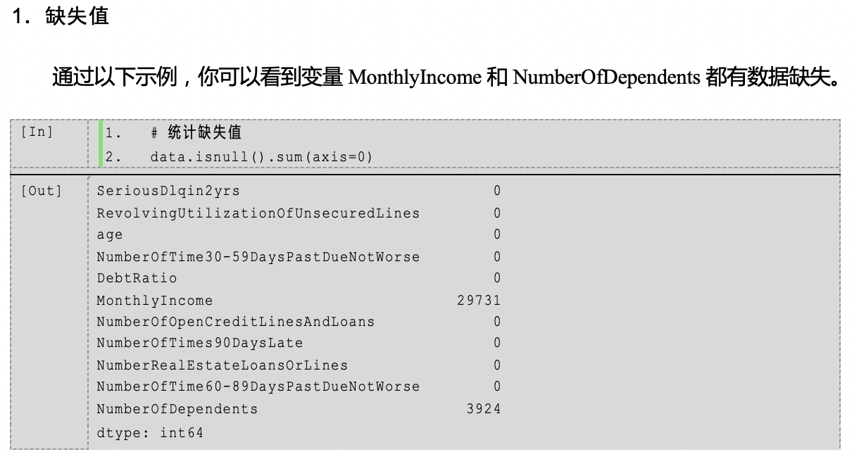
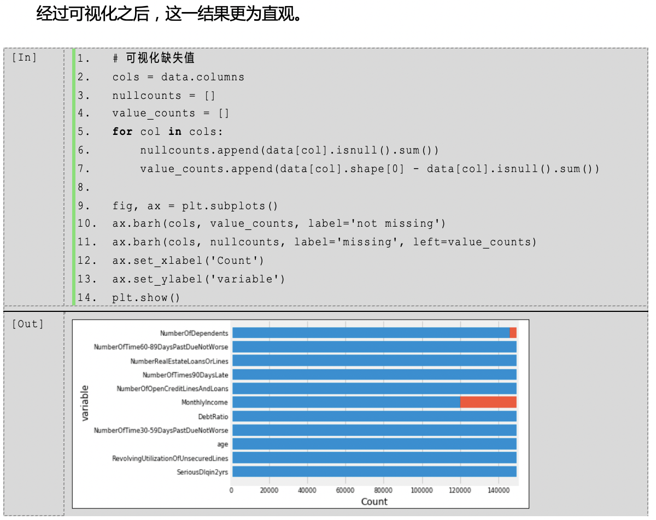
数据探索

Slide 4
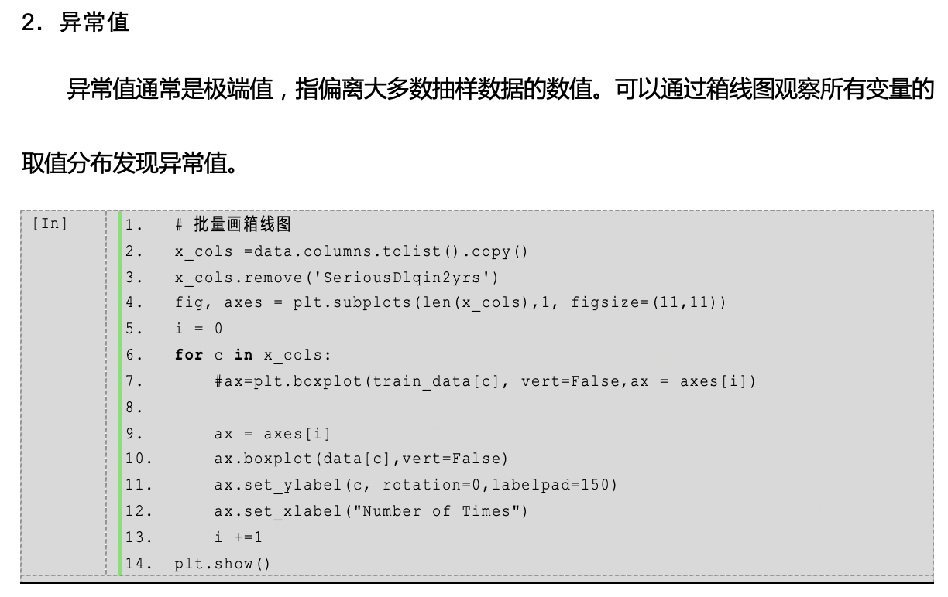
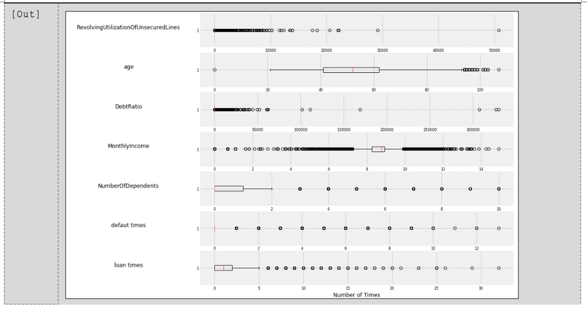
数据探索

Slide 5
数据探索
3．数据预处理
缺失值和异常值可以按行处理或按列删除、填充（插值）和特征转换。其中删除会损失数据信息，需谨慎操作，大多时候都针对较少的数据执行删除操作。
本例采用以下方式处理缺失值和异常值。
● NumberOfDependents，删除缺失值，超过10以上都取为10。
● age，用各类别中的均值填充缺失值和零值异常值。
● NumberOfTime30-59DaysPastDueNotWorse、NumberOfTimes90DaysLate、NumberOf- Time60-89DaysPastDueNotWorse等，删除异常值，并通过求和转换为新的变量defaut times，代表跨不同期限的违约次数。
● MonthlyIncome，用均值填充缺失值后取对数，压缩取值范围。
● NumberRealEstateLoansOrLines，删除异常值后与NumberOfOpenCreditLinesAndLoans合并成新的变量loan times，代表不同类型贷款总的贷款次数。

Slide 6
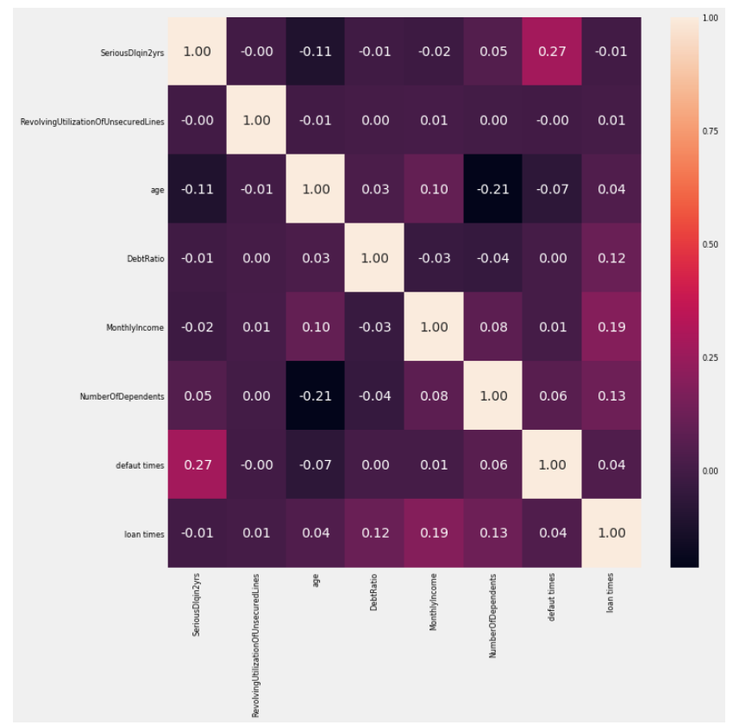
特征选择
1．相关性
在图11-1中，各解释变量之间不存在高度相关。值得注意的是被解释变量SeriousDlqin2yrs与各解释变量之间的相关性中，RevolvingUtilizationOfUnsecuredLines几乎与解释变量不相关

Slide 7
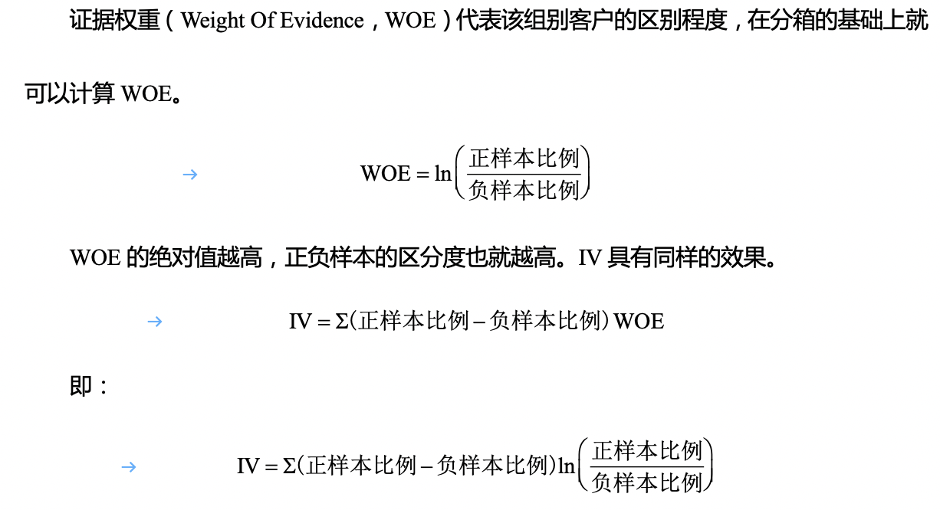
特征选择
2．信息值
信息值用于检查各变量的预测强度。在计算信息值（IV）之前，我们先来了解变量分箱和证据权重（WOE）。变量分箱（binning）就是将连续数据分组，使连续变量离散化。这是由于在信用评分中大多数解释变量都是具有多个取值的整型数据或者本身就是连续类型，要对一个变量进行WOE和IV计算，需要首先把这个变量进行分组处理。常用的分箱方式包括等距分段、等深分段或最优分箱。在这里使用决策树获得最优分箱的边界值列表。
信息值（IV） | 解释能力
[0,0.03) | 无预测能力
[0.03,0.10) | 低
[0.10,0.30) | 中
[0.30,0.50) | 高
[0.50,+∞) | 极高

Slide 8
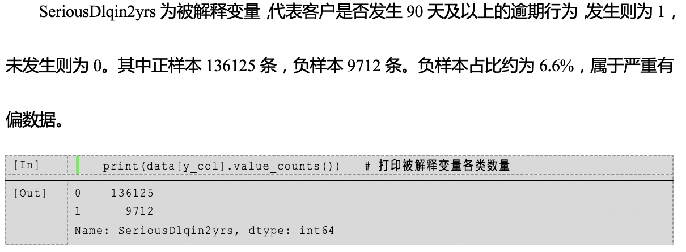
数据采样
数据采样主要解决分类数据的类别不平衡性，采样方式主要有上采样和下采样。上采样是重复采样少数类直到两类数据趋于平衡，下采样是不断剔除多数类直到两类数据趋于平衡。上采样消耗额外的内存但保留了样本有效信息，下采样节省内存但损失了精度。
1．数据平衡性

Slide 9
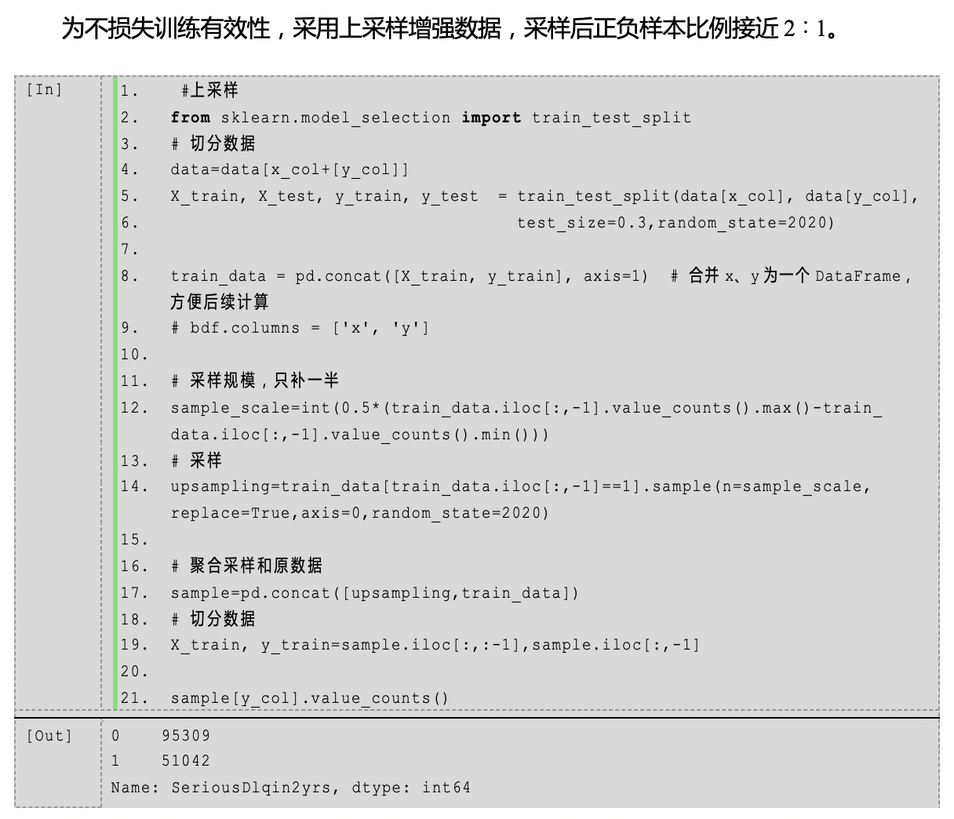
数据采样
2．上采样

Slide 10
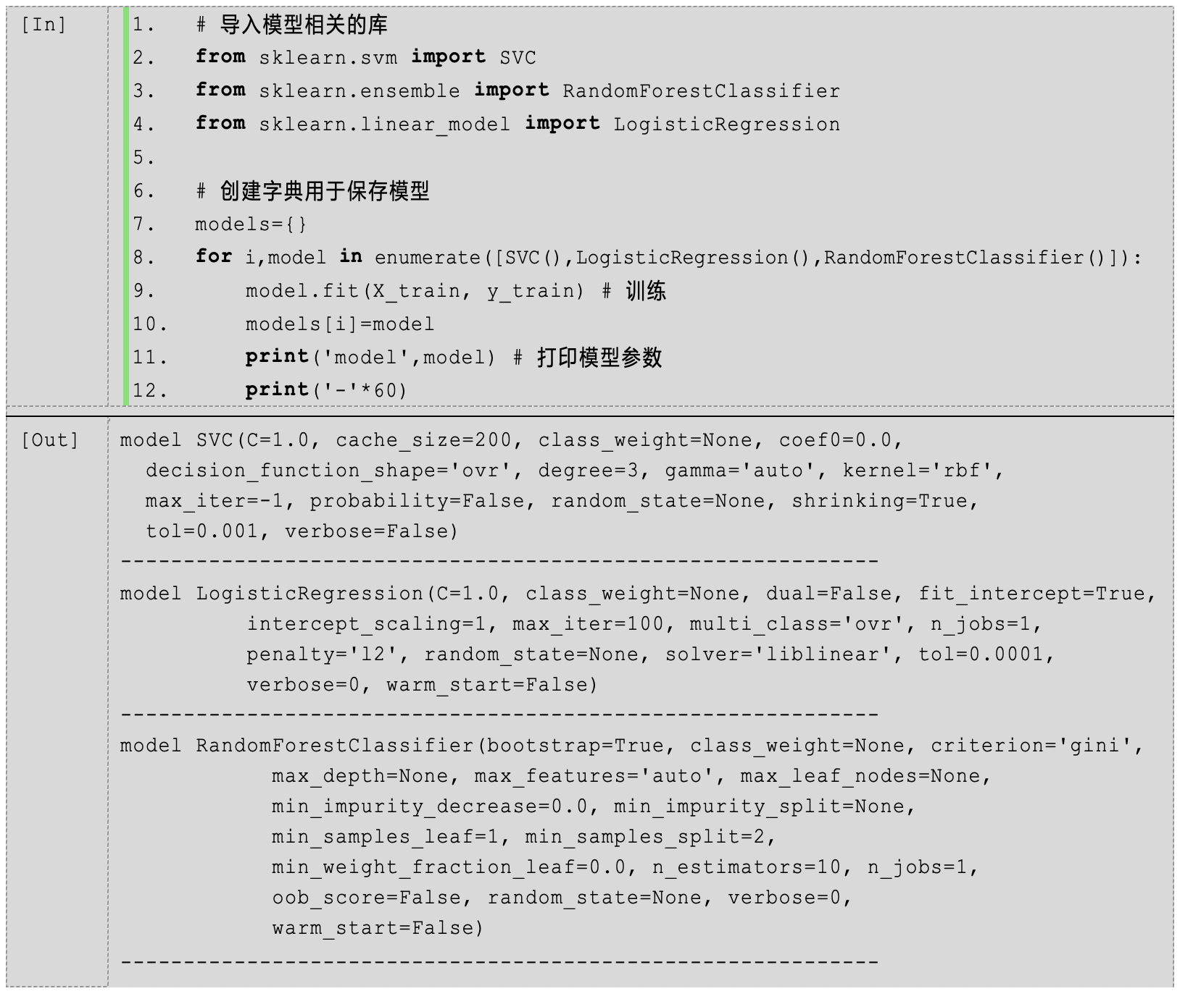
建立模型
本案例应用支持向量机、逻辑回归和随机森林这3个分类模型。对于信用评分，可以预测0还是1的分类标签，也可以预测贷款违约的概率。在这里，只选取前者作为模型预测目标。

Slide 11
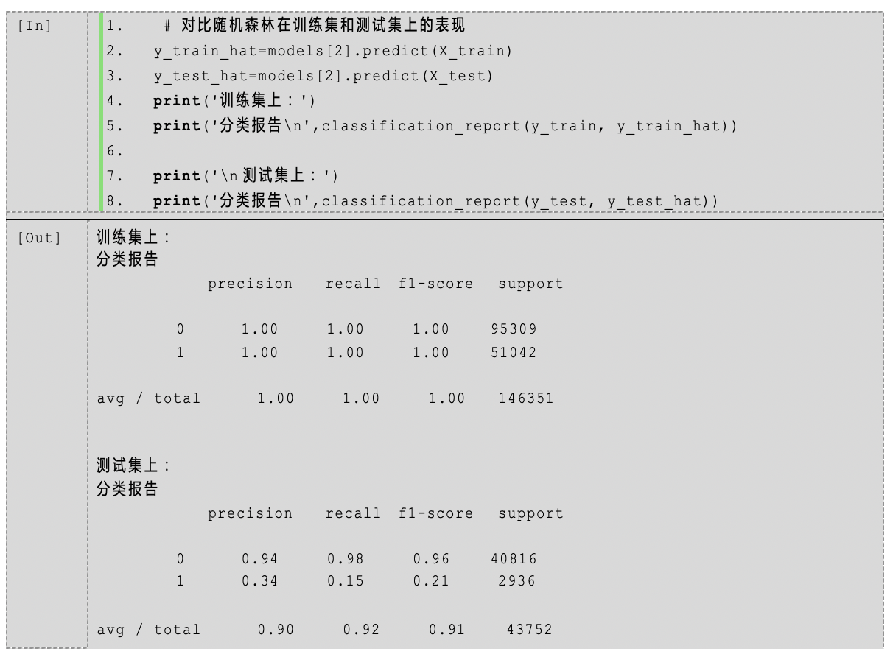
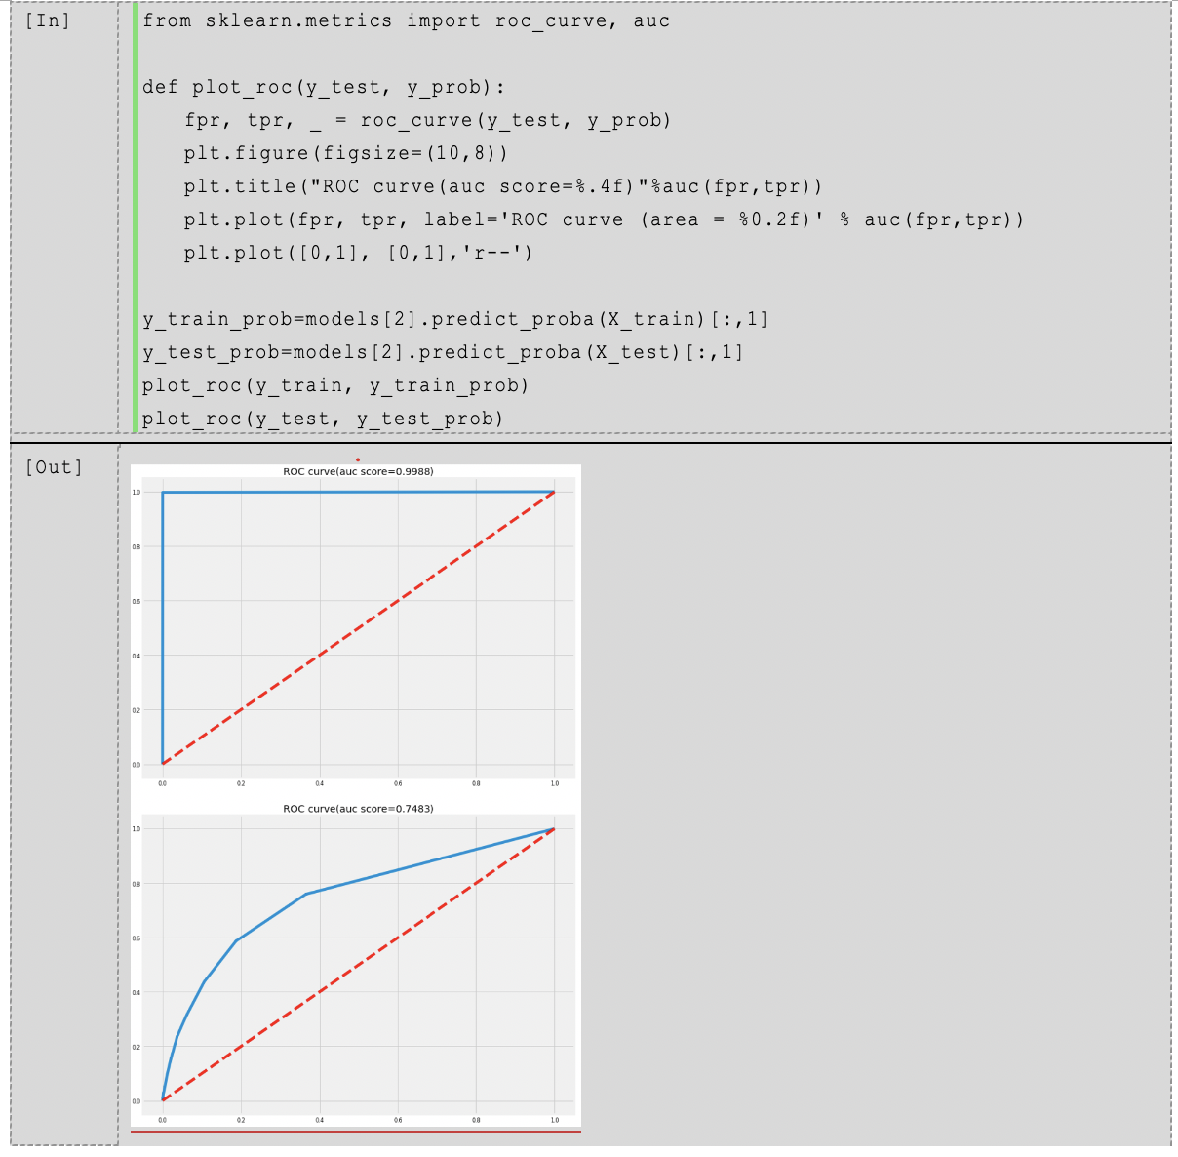
验证评估

Slide 12
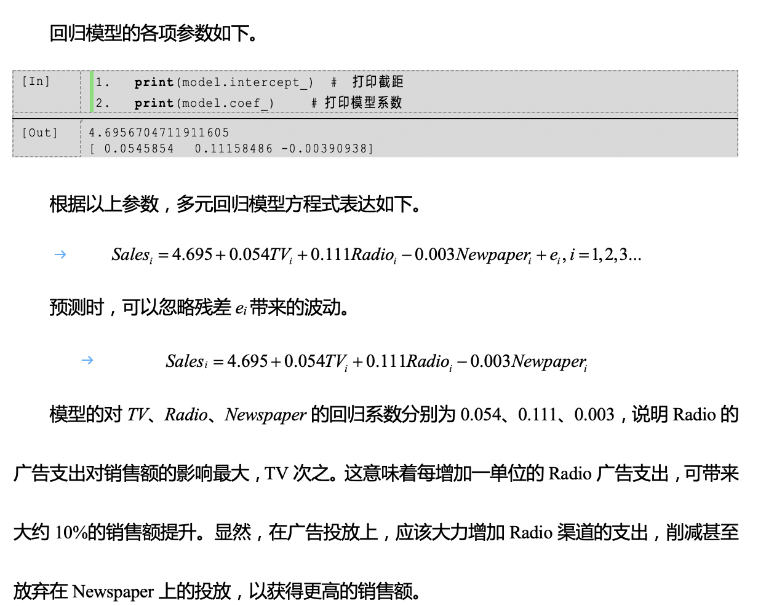
模型解释

Slide 13
谢谢！

